Slide 1
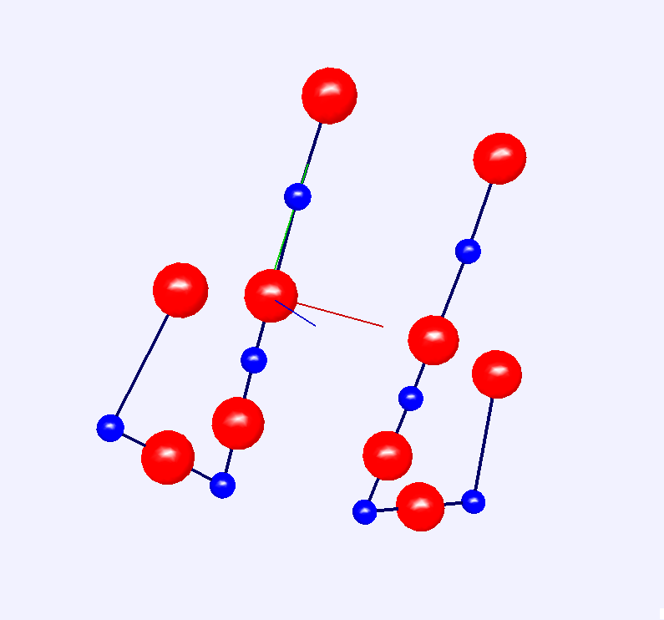
Dynamische Simulation von Mehrkörpersystemen
Abschlusspräsentation
von Mark Holz, Jens Sperling, Jan Schmitt und Holger Dieterich
05.02.15 | Abschlusspräsentation Dyn. Sim. MKS |

Slide 2
Übungsvorstellung
Übung 2: Starrkörper und Federgelenk
Übung 3: Impulsbasierte Gelenksimulation
Übung 4: Kollisionserkennung
Übung 5: Kollisionsauflösung
Übung 6: Impulsbasierte Reibung
05.02.15 | Abschlusspräsentation Dyn. Sim. MKS |

Slide 3
Verbesserungsvorschläge
Datenstrukturen
  ständige Änderungen durch neue Aufgabenstellungen
  Vorschlag: Hinweise oder Vorlage (Header)
Übung 5
  bessere Erklärung der Kollisionsauflösung
  mehr Code-bezogen
05.02.15 | Abschlusspräsentation Dyn. Sim. MKS |
Notes:
Wie funktioniert die Telemanipulation momentan am Computer?

Slide 4
Vielen Dank …
… für Ihre Aufmerksamkeit!
05.02.15 | Abschlusspräsentation Dyn. Sim. MKS |

